Slide 2
Genera tu Constancia de Situación Fiscal
Guía SATID

Slide 3
1. SATID puede ser en la computadora o bajar la aplicación en el celular

Slide 4
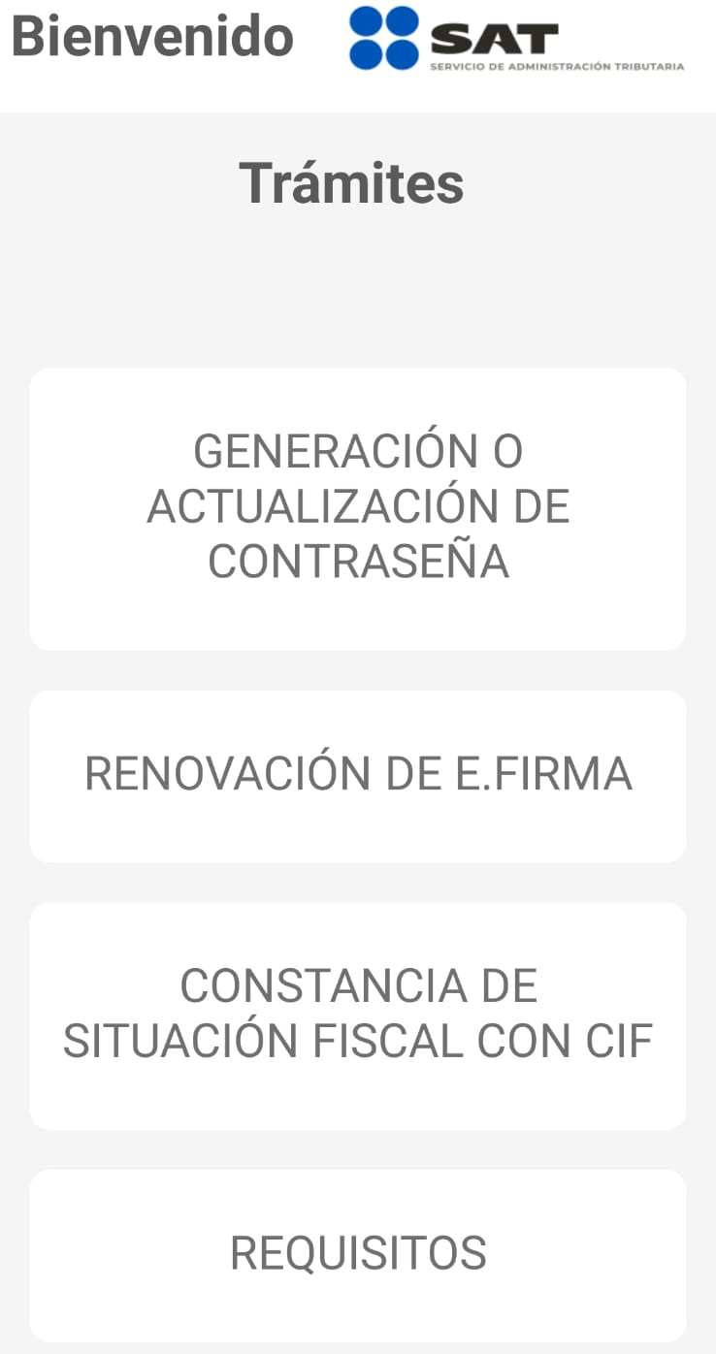
2. Al momento de abrir la aplicación se enlistará algunos trámites que podrás realizar, dar clic sobre el recuadro de Constancia de Situación Fiscal con CIF

Slide 5
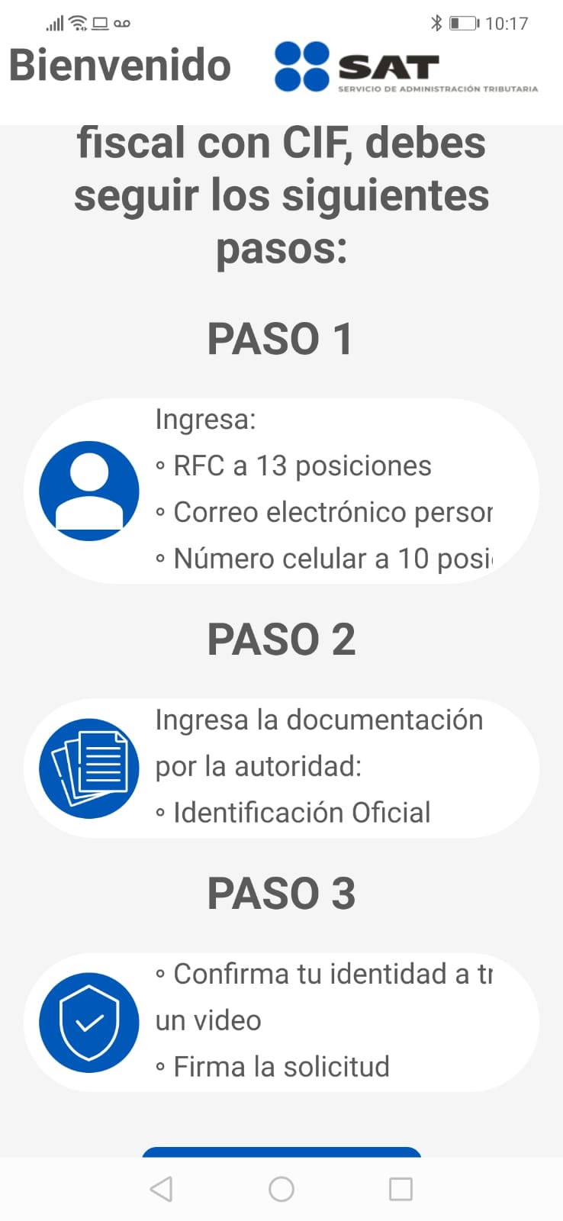
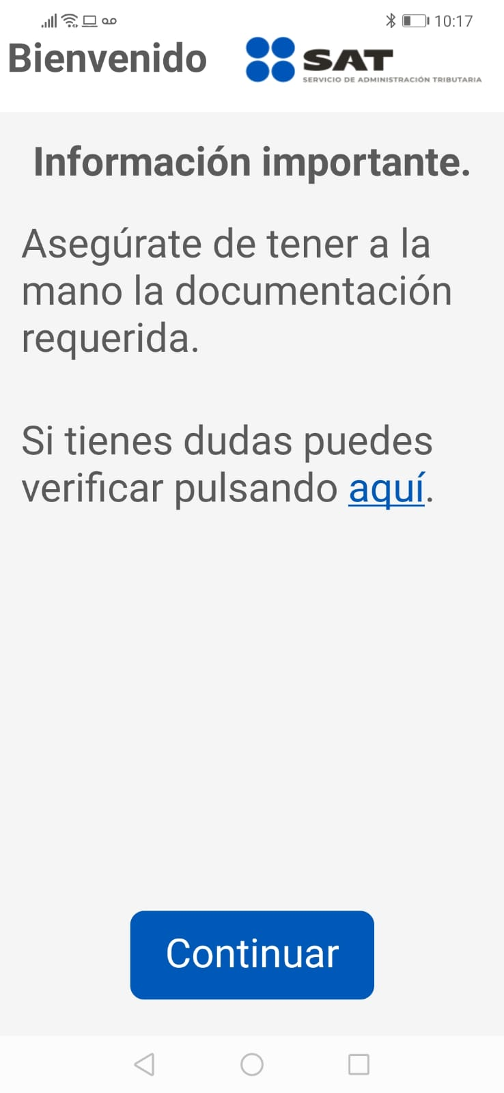
3. Te indicará cuales son los pasos a seguir y la documentación que te solicitarán

Slide 6
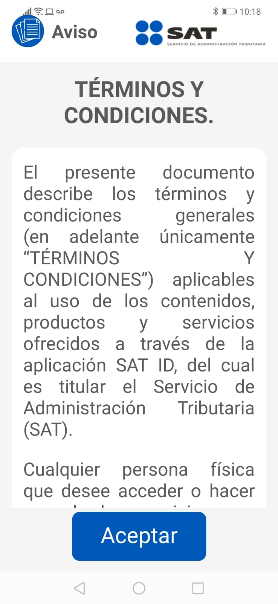
4. Dar aceptar en términos
y condiciones

Slide 7
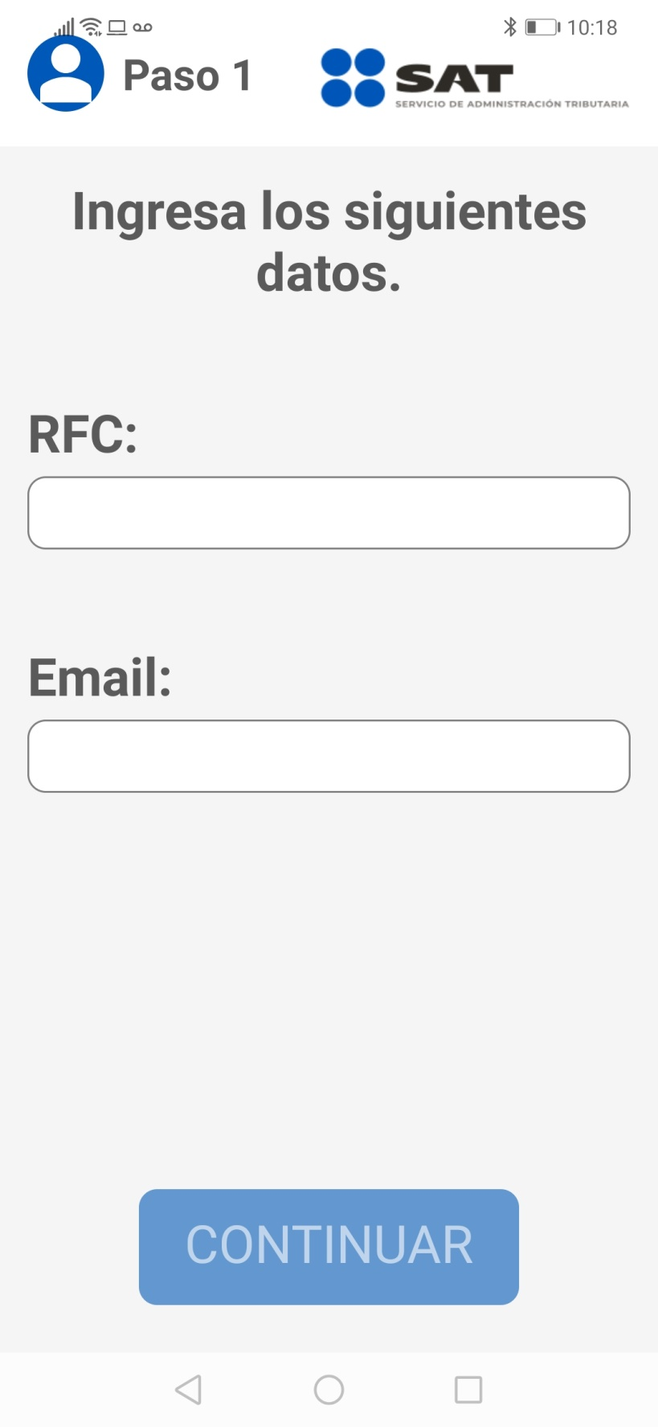
5. Ingresar RFC y correo que puedas
consultar en el momento

Slide 8
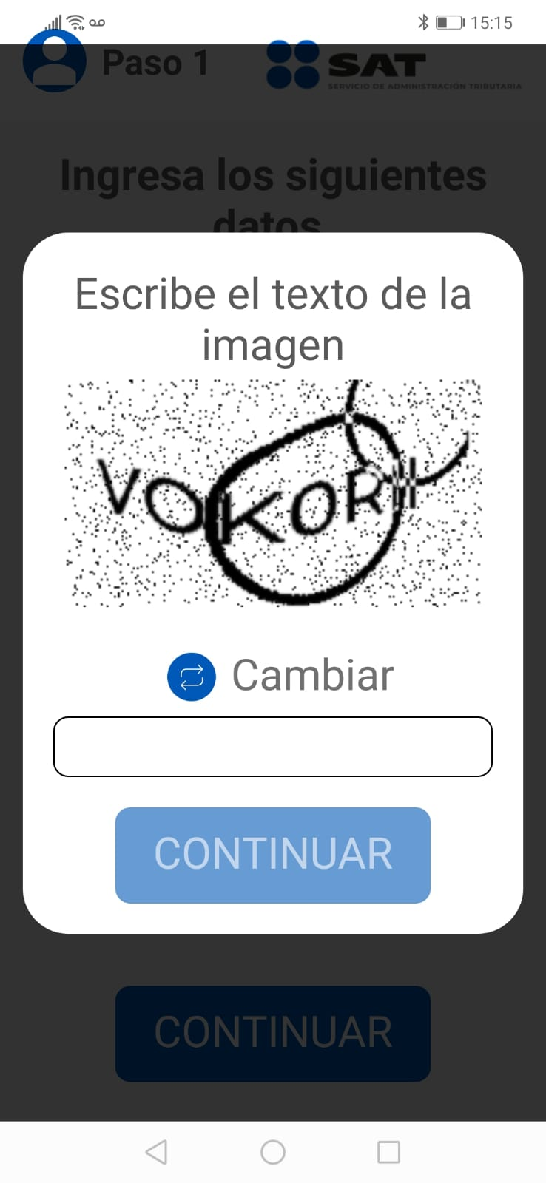
6. Insertar el texto de la imagen que se te muestre

Slide 9
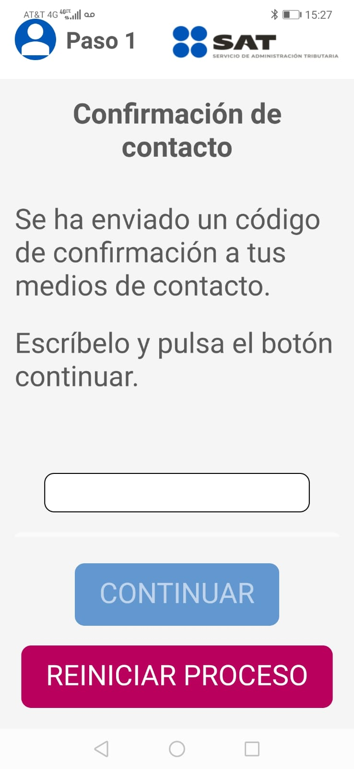
7. Se enviará un código al correo registrado el cual debes de poner para poder continuar

Slide 10
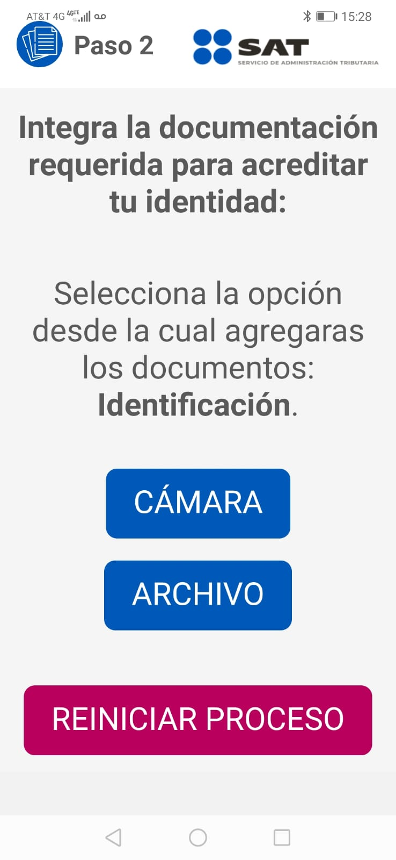
8. Ingresar la Identificación oficial de tu elección puedes tomar las fotos en el momento o haberlas tomado con anterioridad, es importante que las imágenes sean muy claras

Slide 11
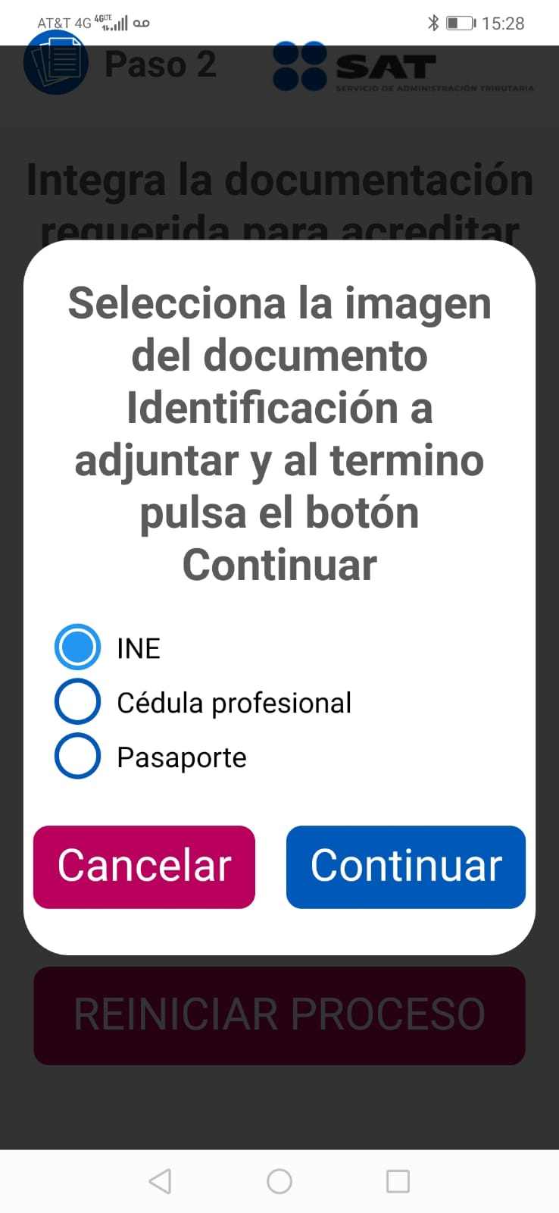
9. Una vez ingresado las imágenes se selecciona que tipo de identificación está enviando

Slide 12
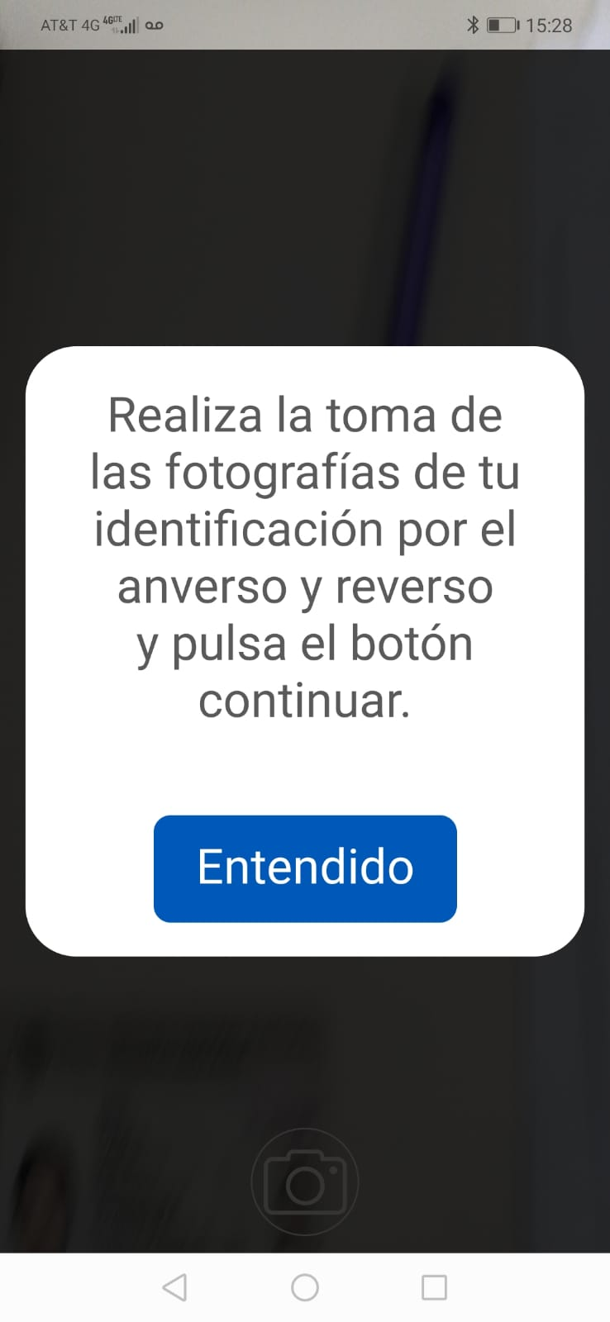
10. En este caso tomamos la foto en el momento y en la identificación a enviar es INE por lo que nos pide que sea por ambos lados

Slide 13
11. Para la verificación de identidad te solicita que grabes un video con alguna frase que te indiquen es importante que digas la frace tal cual te la ponen y se escuche muy claro, lo podrás escuchar antes de enviarlo si no es muy claro lo grabas de nuevo

Slide 14
12. Al momento de darle grabar la frase aparece de nuevo en la parte superior de la pantalla para que lo puedas leer

Slide 15
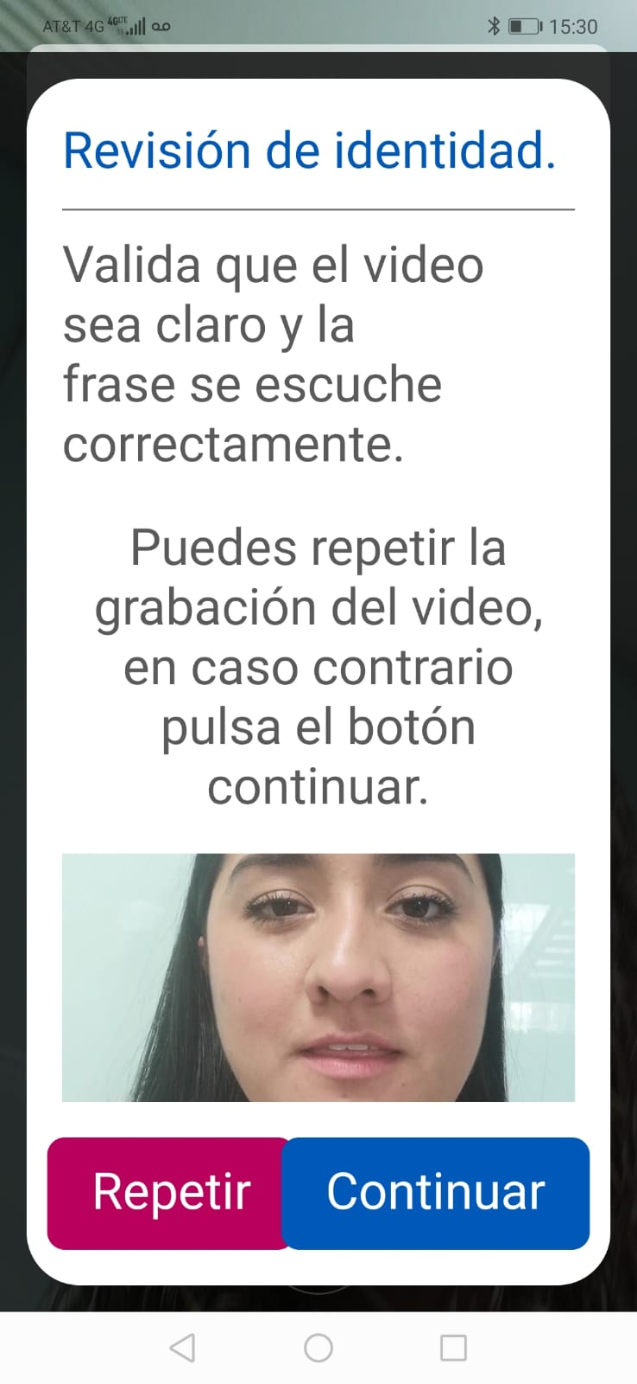
13. Podrás revisar tu video para dar continuar o repetir en caso que no se escuche claro o que tu cara no sea visible

Slide 16
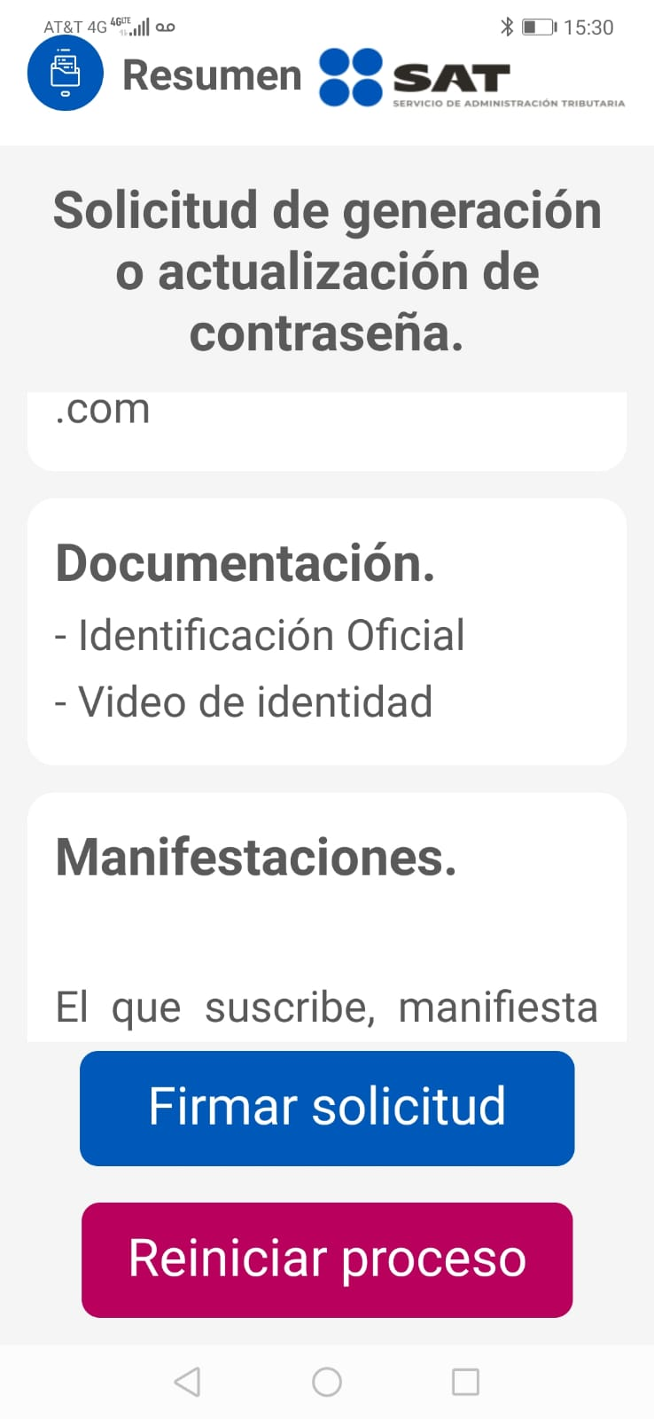
14. Firmar la solicitud

Slide 17
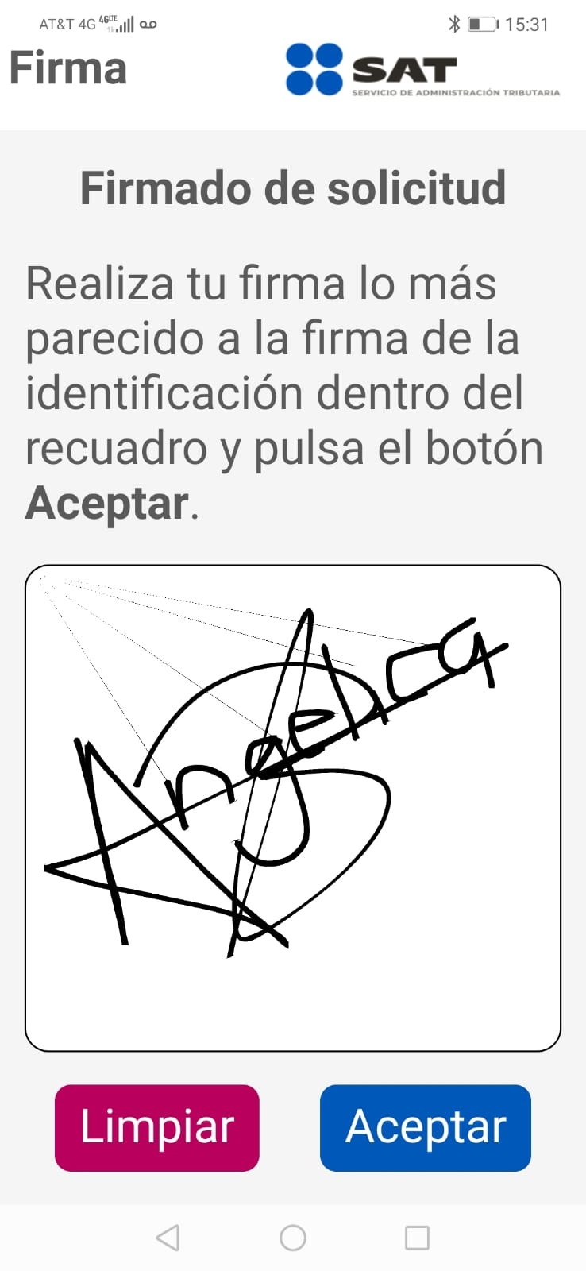
14. Si al momento de firmarla no es muy parecida puedes limpiar el campo las veces que sean necesarias antes de aceptar

Slide 18
15. Posteriormente te llegará un correo electrónico donde te dirán si tu solicitud fue aceptada y enviarán una liga para descargar tu constancia o te llegar en formato PDF

